Slide 1
방학 프로젝트 기획서
Name : 미정 / 임시 : 카드성
게임형식: 로그라이크. 실시간 전투[난이도 상] / 전략, 액션, 성장 / 플레이 타임 : 5~50분
참고게임 : Slay the spire, 뱀파이어 서바이벌, 다키스트 던전
분위기 : 어두운 중세
스토리 : 세상에 떠돌아다니는 온갖 마물들이 사실은 하나의 성에서 나온다는 사실을 발견했다. 몬스터 출현의 근본을 없애기위해 수많은 사람들이 그곳으로 모험을 떠났지만, 성은 스스로 구조를 바꾸고 모험가에게 더 많은 마물들을 바꾸는등 마치 살아있는 생물처럼 위협을 주었다. 성안쪽으로 들어가 비밀을 밝혀내어 마물의 근간을 제거해야한다.

Slide 2






플레이 스타일
hp
34/69
Card
tACT

Slide 3
플레이 스타일
hp
34/69
행동력 : 카드를 사용하기 위해 필요한 수치.
일정 시간에 따라 상승한다.
Card
tACT

Slide 4
플레이 스타일
hp
34/69
‘영혼’+‘아이템’:
영구적인 패시브.
보스를 잡거나 서적을 뒤지거나 이벤트를 통해 얻을 수 있다.
Card
tACT

Slide 5
플레이 스타일
hp
34/69
HP + 방어력 : 모두 소모하면 사망한다.
Card를 통해 방어력을 올릴 수 있고, 방어도는 HP보다 먼저 소모된다.
Card
tACT

Slide 6
플레이 스타일
hp
34/69
몬스터 :
1. 보스몬스터
총 3개의 큰 스테이지. 한 스테이지당 보스몬스터 1마리
2. 일반 몬스터
각 스테이지마다 존재하는 일반 몬스터들. 일반 보상을 준다.
3. 강한 몬스터
중간중간에 나오는 강한 몬스터. 큰 보상을 준다
Card
tACT

Slide 7
플레이 스타일
hp
34/69
이동키 :
손가락을 오른쪽 왼쪽으로 이동시키는것에 따라,
좌측과 우측으로만 이동한다.
Card
tACT

Slide 8
플레이 스타일
hp
34/69
각종 행동키 :
1. 이동
스테이지 진행을 위해서 문이 존재하는데 문앞에서 행동하면 이동한다.
2. 탐색
서적, 아이템 등을 뒤지고 보상을 얻는다.
3. 스킬 사용
Card를 통해 얻은 스킬을 순서대로 사용한다.
Card
tACT

Slide 9
플레이 스타일
hp
34/69
‘Card’ :
카드창을 키고 현재 행동력 내에서 카드를 선택할 수 있다. ‘Act’키를 눌러 사용한다.
한번 사용하면 쿨타임이 존재한다.
Card
tACT

Slide 10

플레이 스타일
hp
34/69
3
방패감싸기
2
1
20의 방패를 얻습니다.
[ 스킬 ]
전투
사용
Card
tACT
16
6

Slide 11
플레이 스타일
hp
34/69
3
방패감싸기
카드 종류를 나타낸다.
1. 스킬 (사용후 버림덱)
2. 아이템카드 ( 소멸 )
3. 영혼흡수 ( 영구 패시브)
2
1
20의 방패를 얻습니다.
[ 스킬 ]
전투
사용
Card
tACT
16
6

Slide 12
플레이 스타일
hp
34/69
3
방패감싸기
카드를 사용하는데 필요한 행동력이 표시된다.
2
1
20의 방패를 얻습니다.
[ 스킬 ]
전투
사용
Card
tACT
16
6

Slide 13
플레이 스타일
hp
34/69
3
방패감싸기
2
1
오른쪽은 현재 자신의 덱의 카드 개수이다.
왼쪽은 버림덱의 카드 개수이다.
20의 방패를 얻습니다.
[ 스킬 ]
전투
사용
Card
tACT
16
6

Slide 14
플레이 스타일
hp
34/69
3
방패감싸기
사용 : 사용키를 눌러 행동력을 소모하여 이 카드를 카드열에 등록한다.
이렇게 모두 등록후 전투키를 눌러 저장하고, ACT키를 이용해 등록한 순서대로 사용한다.
2
1
20의 방패를 얻습니다.
[ 스킬 ]
전투
사용
Card
tACT
16
6

Slide 15
플레이 스타일
hp
34/69
3
방패감싸기
나의 덱이 모두 소진되어 버림덱으로 들어가면, 버림덱에 있는 모든 카드를 다시 덱으로 섞어 넣는다.
또한, Card를 눌러 사용할 수 있는 카드는 총 4개이다.
2
1
20의 방패를 얻습니다.
[ 스킬 ]
전투
사용
Card
tACT
16
6

Slide 16

플레이 스타일
hp
34/69
Card
tACT

Slide 17
플레이 스타일
hp
34/69
등록된 카드의 종류가 보여진다. Act키를 통해 오른쪽부터 순서대로 사용된다.
Card
tACT

Slide 18
플레이 스타일
hp
34/69
‘Card’키는
일정시간동안 비활성화되며 점점 쿨타임이 내려가는 형식으로 표현된다.
Card
tACT

Slide 19
플레이 스타일
hp
34/69
이때, ACT키와 별개로 기본공격은 자동으로 나간다.
Card
tACT

Slide 20
게임 설명
직업군 : 1. Warrior 2. Archer 3.thief
-각 직업군마다 ‘카드’가 다르다.
-사용자는 시작전 직업을 선택한 후 시작한다.
만약, 죽었거나 게임을 다시 시작하면 직업을 고르는 것부터 다시 시작한다.
Warrior -> 체력이 높고, 앞에 있는 적을 차례로 무찔러나간다.
Archer -> 데미지가 높지만, 앞에 있는 적과 거리를 두어야 강하다.
Thief -> 여러가지 스킬을 사용해 자신만의 전략을 구사할 수 있다.

Slide 21
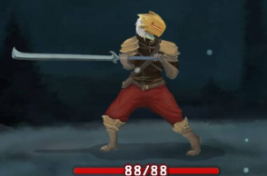
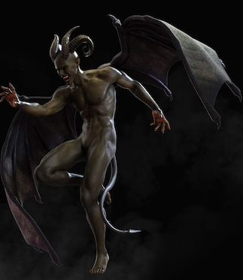
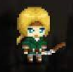
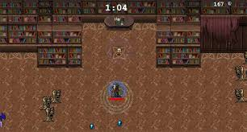
캐릭터 레퍼런스
도트식의 캐릭터를 생각하고 있지만, 변경될 수도 있습니다.

Slide 22
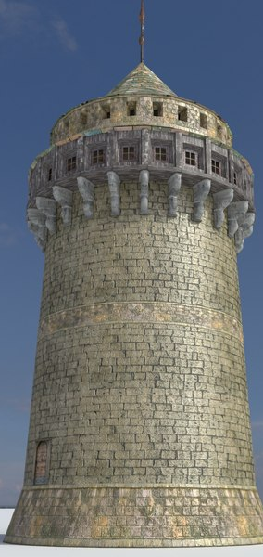
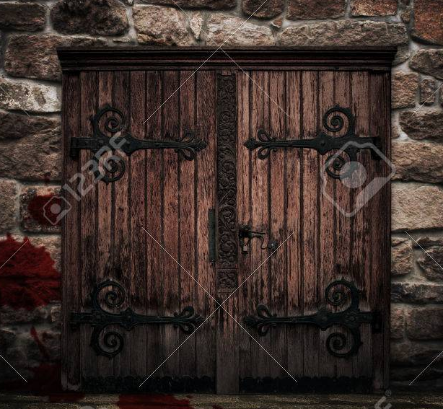

분위기

Slide 23
음악 참조
https://www.youtube.com/watch?v=Q5a7lh1zkPY
https://www.youtube.com/watch?v=WBbVUDVJb3M
https://www.youtube.com/watch?v=YuU5-I3bu04
https://www.youtube.com/watch?v=3bmddRsZFkU
음악 코드 :웅장함, 신비로움, 긴장됨, 클래식 음악, 압도됨

